Slide 1
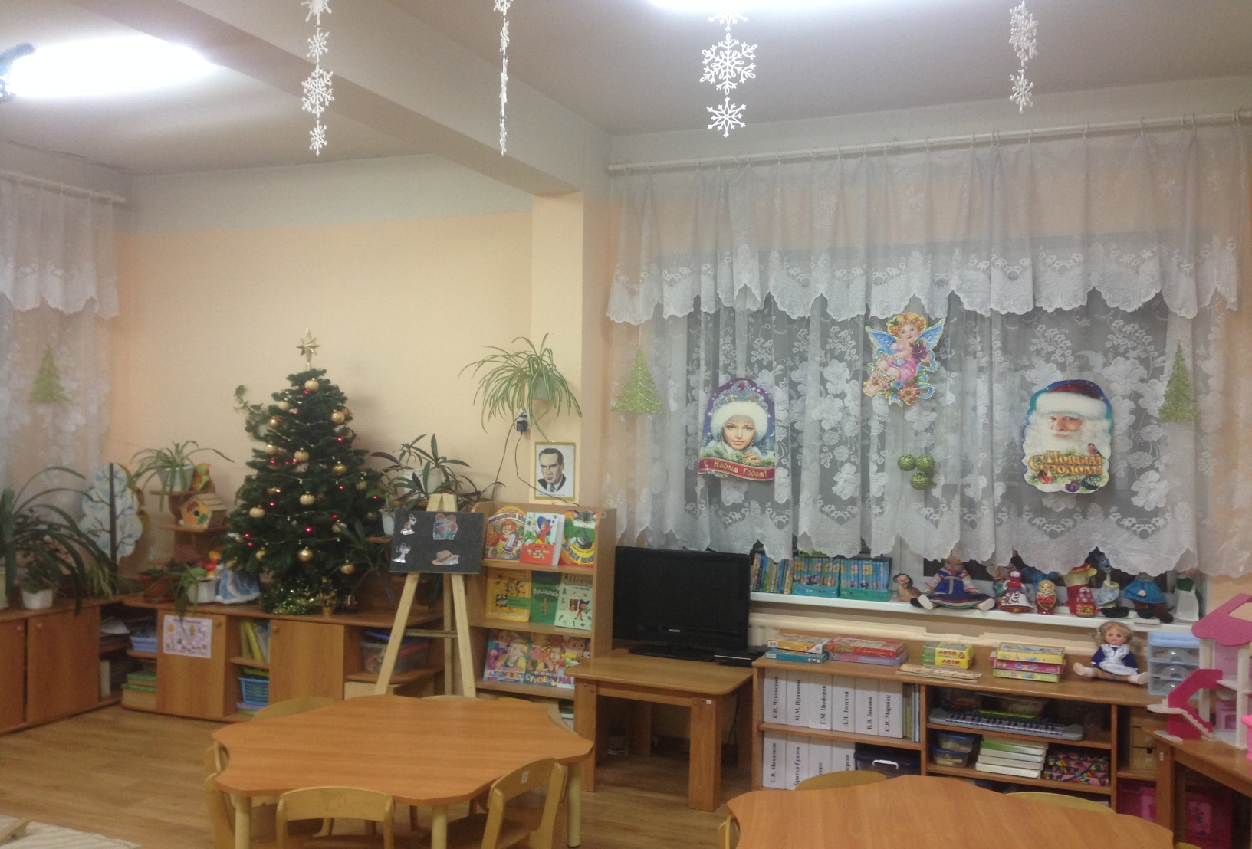
Добро пожаловать в группу «Парус»

Slide 2
Давайте знакомиться
Донских Лариса Владимировна
Поздеева Евгения Владимировна

Slide 3
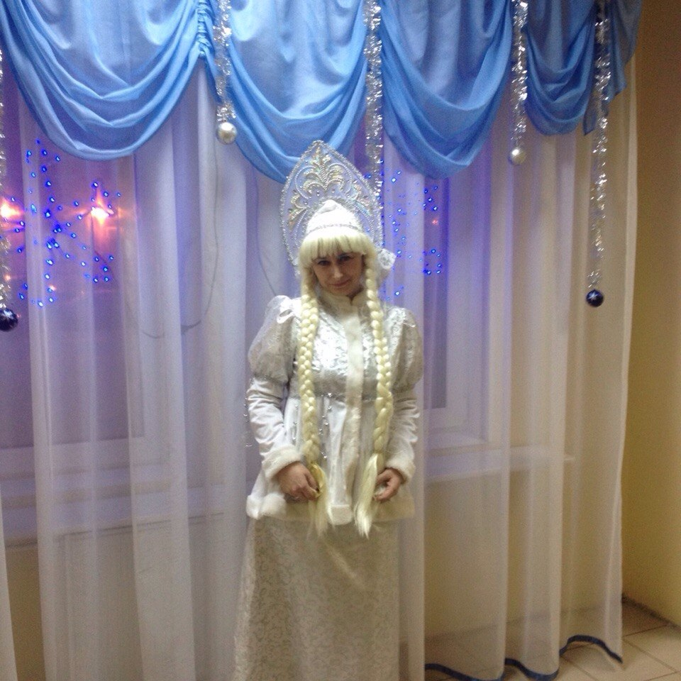
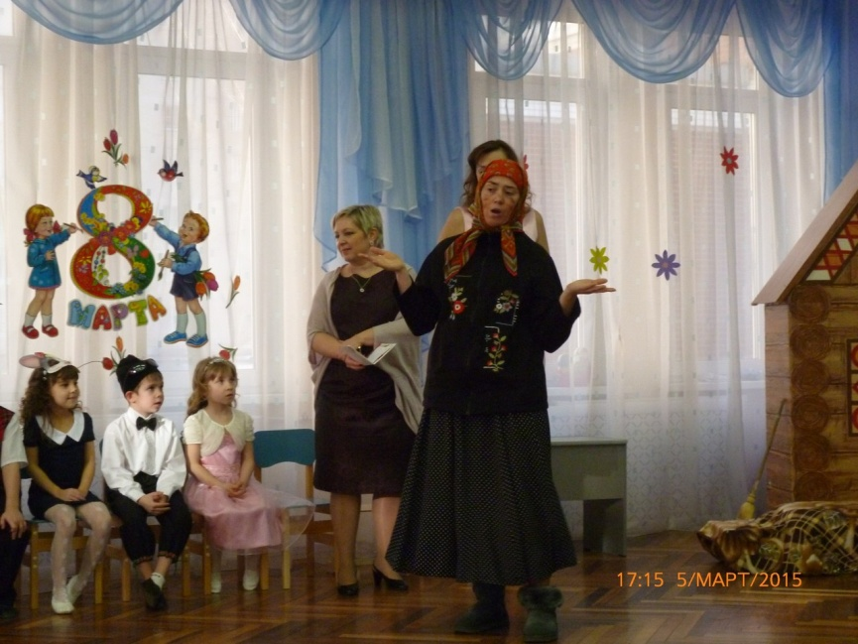
Иногда нам приходится перевоплощаться

Slide 4
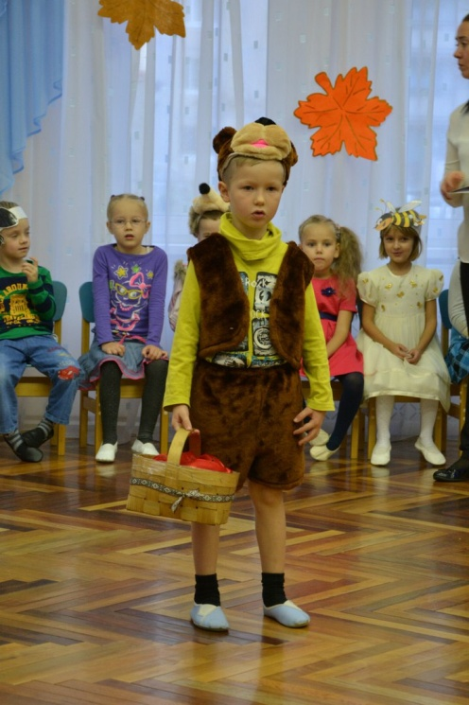
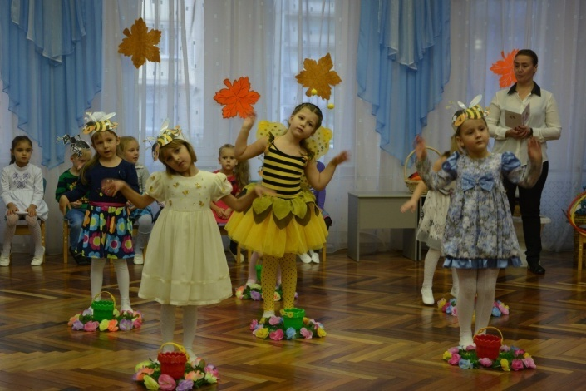
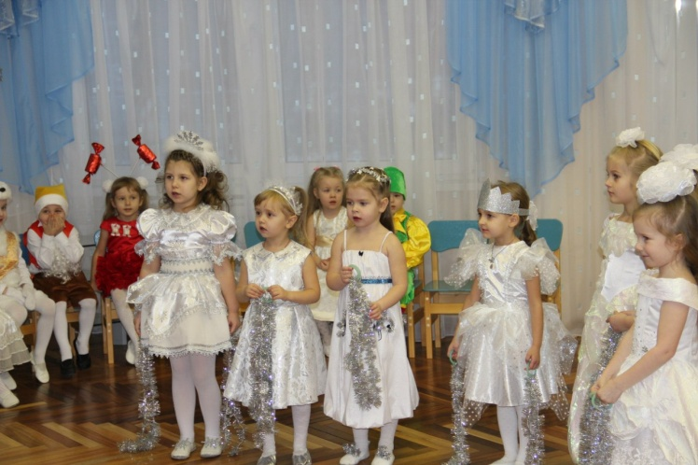
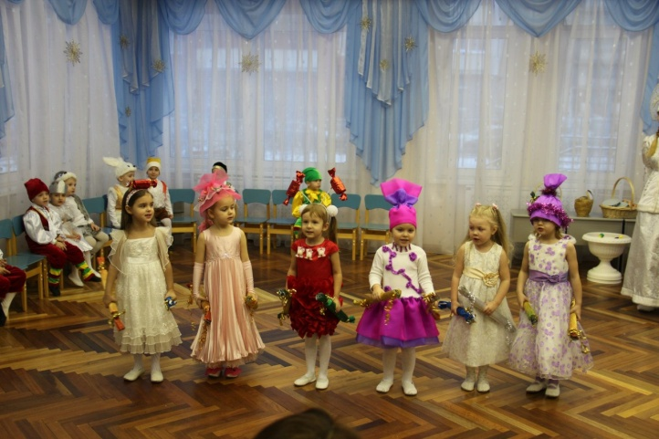
А так же и нашим детям

Slide 5
А вот так выглядит наша группа, здесь всё сделано своими руками

Slide 6
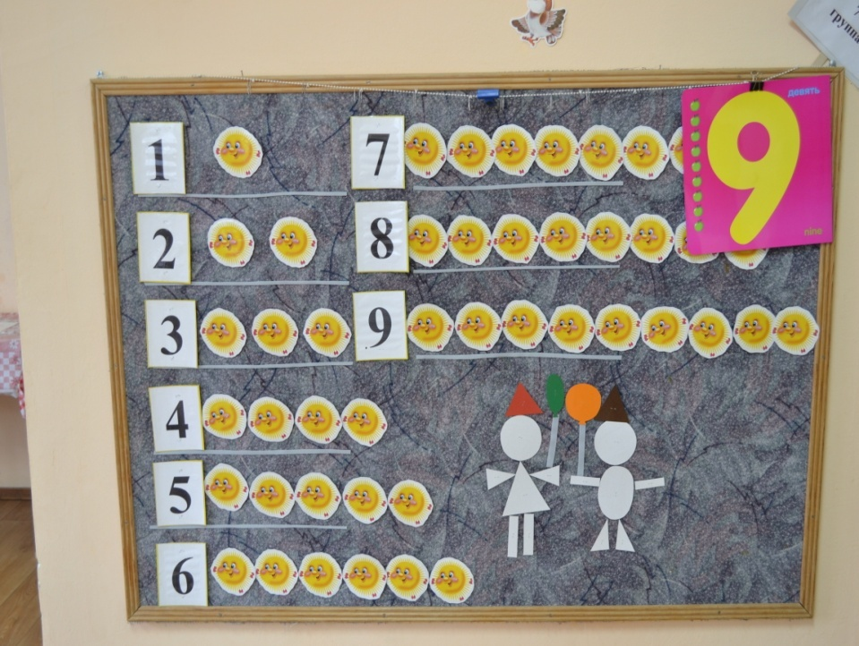
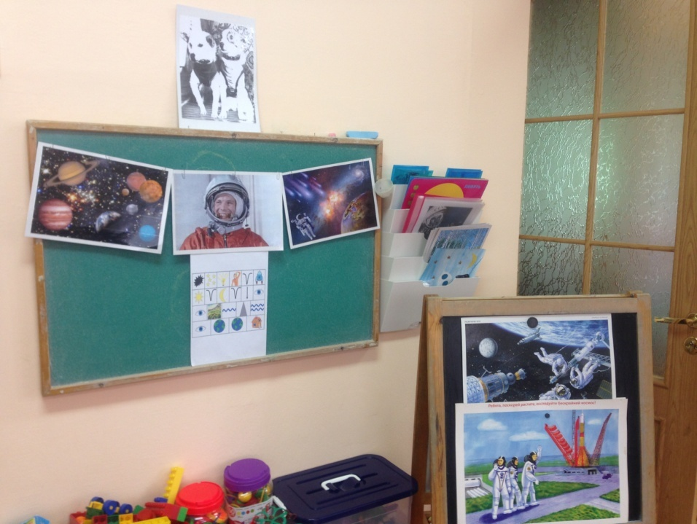

Slide 7
Детки в садике живут, Здесь играют и поют

Slide 8
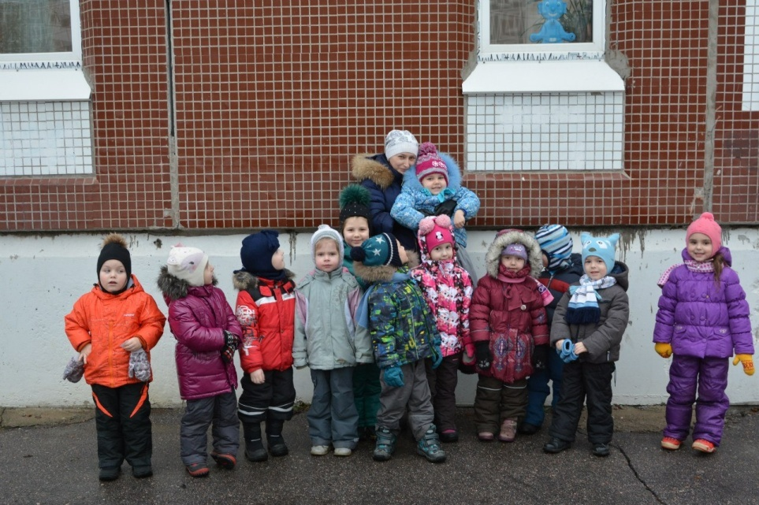
Здесь друзей себе находят, На прогулку с ними ходят

Slide 9
Вместе спорят и мечтают, Незаметно подрастают

Slide 10
Детский сад – второй наш дом, Как тепло, уютно в нём!

